Slide 1
自动化 手册
RPA 开发方法

Slide 2


基础 设施

Slide 3






RPA 项目的六个阶段
使
驱动
设计
建立
测试
维持
设置基础结构
设计服务器体系结构
安装和配置
提供开发和测试环境
项目治理
同意项目开发方法
查看 RPA 最佳实践
设计工作流
填写每个自动化工作流的流程设计文档
创建测试用例和测试数据
开发工作流
创建可交付成果
创建设计解决方案文档
质量保证
执行测试用例
报告结果
去/不去决定
超护理 时期
工作流支持
更改和改进

Slide 4












UiPath 高级体系结构
UiPath Orchestrator管理专为客户前台和后办公室流程开发的机器人
参加机器人
无人值守的机器人
1. 参加机器人： 通过前台代理支持自动化功能，提供低成本和更高的性能。
2. 无人值守的机器人： 这些机器人利用无人值守的自动化在批处理模式下运行高后办公室事务量。
3. UiPath Orchestrator： 企业架构服务器平台支持：发布管理、集中日志记录、报告、审核和监控工具、远程控制、集中调度、队列/机器人工作负载管理。
资产管理。
4. UiPath Studio： 使用户能够使用高度直观的工具（而不是代码）实现自动化：进程记录器;拖放小部件和最佳实践模板。
监视器执行
3Rd 派对应用程序
Api
部署
部署
协调者
Studio 设计师
Studio设计师
自动化
</Mainframe>
自动化
</Web>
</Citrix>
</SAP>
</Desktop apps>
我们所有的产品组件都可以在物理或虚拟机上运行
我们所有的产品和功能都位于平台架构中，旨在提供 强大的安全性、企业级合规性和稳健的治理。
Notes:
UiPath Orchestrator 是一个基于浏览器的服务器应用程序，使您能够管理机器人和进程。通过使用服务器 Web 控制台，您可以部署、启动、停止和计划进程，并监视机器人执行这些进程。UiPath 业务流程器通过使用集中工作队列促进人机协作和业务异常处理。在前台自动化方案中，业务流程Orchestrator充当流程的中央存储库。它管理版本控制和聚合机器人日志。它还提供监视、报告和安全功能。在其基于浏览器的仪表板中，可以部署和监控数十个或数百个软件机器人。在后办公室自动化方案中，业务流程器是一个行业标准平台，能够对大量事务进行排队。它以同步、有计划的方式协调并部署了数十个或数百个软件机器人，以惊人的速度完成工作。

Slide 5
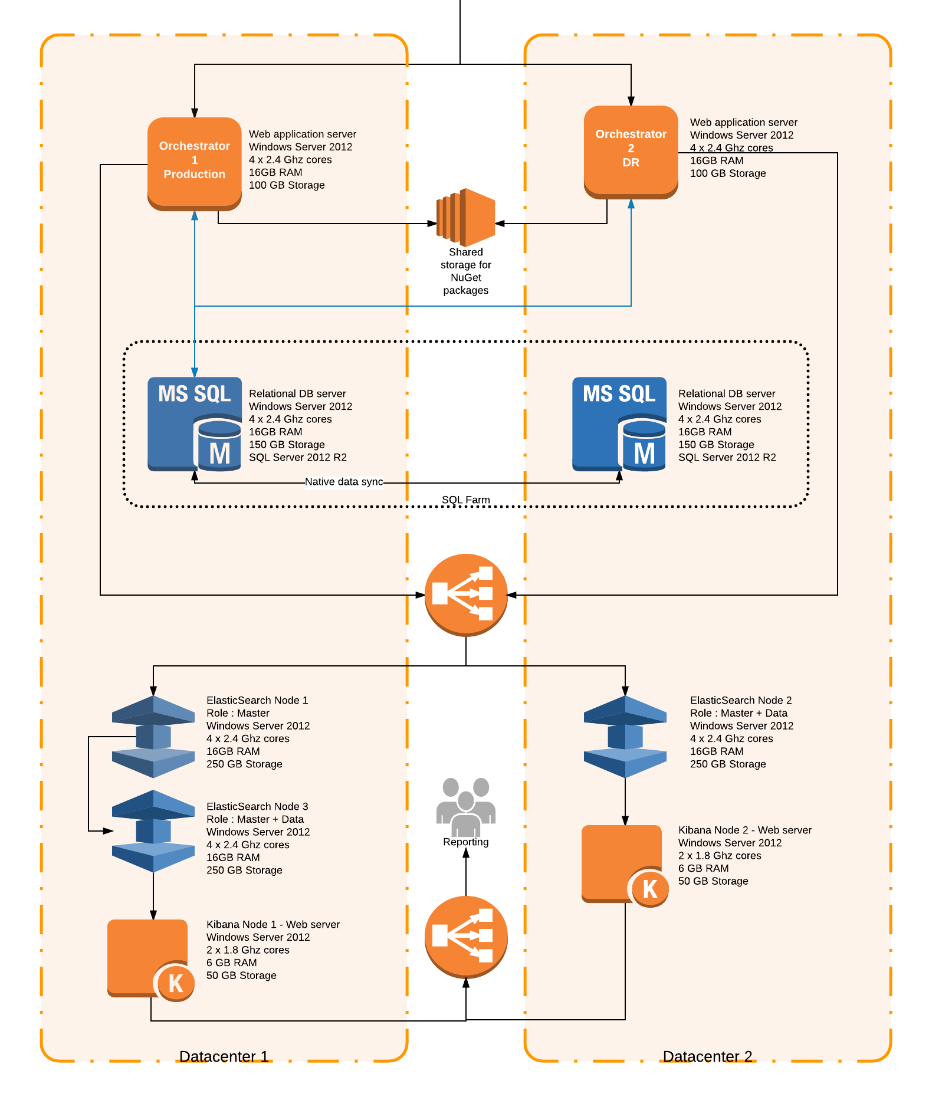

灾难恢复的典型架构
建议
建议的体系结构符合组织对关键任务应用程序的高标准。
架构布局基于企业冗余要求，基于两个独立的数据中心。
测试环境是生产环境的 1：1 克隆，可用于在危急情况下替换 Prod。
开发环境的功能有限，仅用于开发人员，而不是端到端测试。
详细组件：

Slide 6
项目治理

Slide 7








RPA 开发方法
发展管理
发展战略是敏捷和瀑布方法的混合体，根据 RPA 开发的具体细节进行了微调。
项目阶段将保持线性，然而，我们的目标是保持敏捷方法的好处。
开发人员协作
选择 RPA 团队中的开发人员协作方法。
支持多种技术，包括与 UiPath Studio 本机集成的 TFS 和 SVN。
环境设置
确定不同机器人环境之间的分割。不同方法提供的优势需要每个项目进行加权。
机器人认证
决定使用一个通用帐户、多个技术帐户和机器人用户帐户。分析每种方法对自动化应用程序的好处。
可重复使用的组件
选择重用和分发已开发的组件的策略。通过定义跨部门或跨公司的组件的可再使用性，节省时间和精力。
存储凭据
选择存储用于机器人登录的凭据的最佳方法。
根据自动化流程的具体细节选择集中式或本地策略。
命名策略
遵守开发人员建议的命名策略标准。包括随后和可靠发展的内部最佳做法。
指导

Slide 8



可重用组件方法
共享组件包
文件存储
定制包装方法
创建一个包含共享组件的包，并使用Orchestrator嵌入式预配机制分发它（建议）
优点：
开箱即用的解决方案
保证即使没有网络连接（不停机）也能够工作
缺点：
与文件存储解决方案更复杂实现
使用文件共享位置存储可重用的组件并远程调用它们
优点：
最容易实现
缺点：
如果网络发生故障，机器人将无法运行
由于网络延迟，机器人的运行速度可能变慢
使用第三方解决方案创建包预配以及可重用组件。
优点：
共享组件方法的替代方法
缺点：
最复杂的方法，最难实施和维护
取决于第三方组件

Slide 9
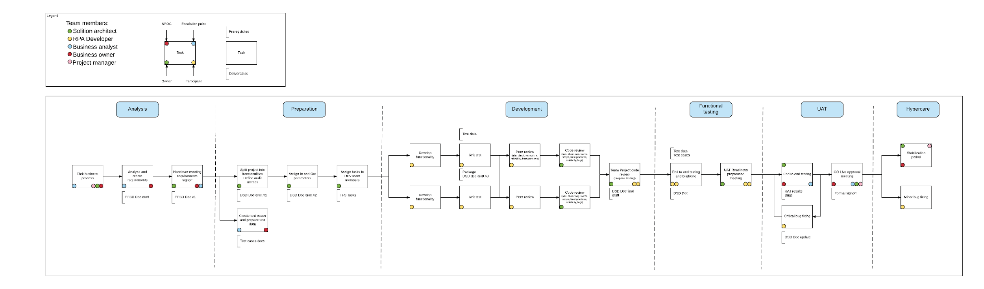
RPA 开发阶段

Slide 10




定义自动化复杂性
复杂性不是由所涉及的应用程序数量、屏幕数量或应该用数据填充或读取变量的字段数量决定的，而是由所需的专业知识决定的！
高复杂性
高复杂性的项目是需要编程技能（.NET可编程性）的字符串操作函数，处理数组，数据表，集合，数据格式，异常处理;复杂的 SAP 应用程序和/或在 Citrix 环境中运行的复杂应用程序和/或终端仿真器。开发时间约为 25 人天（最多 40 天）。
高
低复杂性
一般来说，低复杂性的自动化项目是可以使用录像机轻松创建的，之后需要小的自定义。这包括桌面应用程序和 Web 应用程序。它可以包括刮（网络刮擦，屏幕刮），它通常需要2-3人天（最多5天）。
中等复杂性
A 中等复杂性自动化项目可能是需要在应用程序之间传输数据的项目，也可以是涉及 SAP 或在 Citrix 环境中运行的应用程序的项目。它需要大约8-10人天（最多15天）的发展。
低
中等

Slide 11
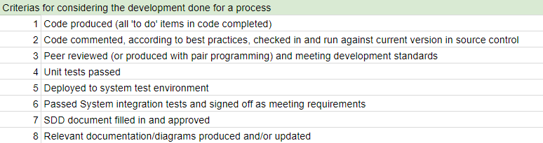
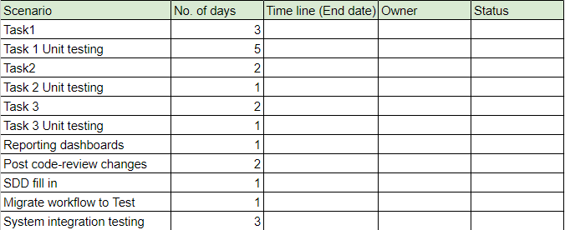
跟踪进度

Slide 12

设计工作流
流程设计文档
[业务流程名称]
流程设计文档 + （PDD）
[客户端名称]

Slide 13

开发工作流
开发规范文档
[进程名称]
开发规范文档 + （DSD）
[公司名称]

Slide 14
质量保证

Slide 15

测试计划
UiPath 为测试流程开发了三阶段方法，确保不会将关键 Bug 到达生产环境。与代码评审会议和批准委员会会议一起，该方法可确保交付成果的质量。
1.
单位 测试
2.
功能 测试
3.
用户 接受 测试
由开发团队在 QA 环境中完成的端到端测试，由解决方案架构师监督。
由产品所有者完成的端到端测试。然后是上线会议。
单独测试自动化的每个功能，由开发人员制作，在代码评审会话中讨论。
自动测试
UiPath 开发了一个自动测试框架，确保代码的每个部分都经过大量用例和数据集的测试。
手动测试
还将手动测试和检查每个截断的代码，以确保不会未选中任何可能的方案。

Slide 16

超护理期
自动化后移交
DSD 文档
手工车间
超护理期
支持战略
对于每个自动化流程，开发团队将创建开发规范文档，并由解决方案架构师批准。
本文档将包含与管理（运行时）和内部支持团队相关的数据，以及其他相关的技术信息。
UiPath 技术资源与客户技术团队之间的研讨会将确保流程从开发人员顺利过渡到支持团队。将讨论 DSD 文档，并将解决任何进一步的改进或自定义问题。
在 GoLive 会议之后，新的自动化项目将受益于 Hypercare 期间，让团队致力于在发生任何事件时快速响应时间。这可确保对于任何潜在问题，支持团队将直接从开发自动化人员那里获得即时帮助。
通过使用由 UiPath、 Zendesk 提供的支持平台，任何问题将由具有正确技能集的人在最短的时间内解决。每个交互都将记录下来供进一步参考，客户将受益于嵌入式 SLA 系统。
实施将自动化流程移交给所有者的 4 个步骤策略将提供从 UiPath 到客户的平稳过渡。

Slide 17
支持模型

Slide 18
支持模型
支持模型建议 » 业务和 IT 高清
超级用户 | 支持级别 1 | 支持级别 2 （！）
活动
按需启动流程 查看队列项目（成功、业务错误、应用程序错误） 重新处理队列项 将队列项标记为手动处理 查看Kibana报告 更改资产 更改密码 | 业务管理员角色 | 计划流程 查看日志 监控机器人 在生产中发布工作流 重新分配机器人 配置Orchestrator envs 创建资产和队列 创建业务流程器用户 编辑映射表 | 创建Kibana报告 对代码进行小更改 查看日志 添加自定义日志字段 更改工作流配置文件
访问
协调人 – Kibana | 协调人 – Kibana | Studio， 协调人和Kibana
所需技能
业务超级用户 – 业务流程专家 基本技术知识 受过业务管理员培训 | 良好的技术背景 UiPath 基础学院已完成 接受过支持专家培训 | 开发人员背景（.NET 或 VBA） UiPath 高级学院已完成 接受过开发人员培训

Slide 19
支持模型角色和技能
业务管理员 |  | 1 级支持 L1 | 2 级支持 L2 | 深度支持 L4
角色
业务超级用户 – 业务流程专家 基本技术知识 由 UiPath 培训为业务管理员 | 业务管理员角色 | 计划流程 查看日志 监控机器人 监视队列项 监视作业 |  | 业务管理员角色 | 在生产中发布工作流（MTP） 重新分配机器人 配置Orchestrator环境 创建资产、队列和Orchestrator用户 编辑映射表 分析根本原因并更新手册。 |  | 创建Kibana报告 对代码 （CMR） 的更改 查看日志 添加自定义日志字段 更改工作流配置文件 供应商参与
所需技能
按需启动流程 查看队列项目（成功、业务错误、应用程序错误） 重新处理队列项 将队列项标记为手动处理 查看Kibana报告 更改资产 更改密码 | 非常擅长浏览Orchestrator应用程序（日志、队列、作业等） 应该能够区分错误和成功的交易，并知道何时上报到 L2 UiPath 基础和编排学院已完成 由 UiPath 培训为支持专家 |  | 基本技术和分析背景。 应该能够分析日志信息，参考 Runbook，诊断任务，并采取相关措施 UiPath 基础和编排学院已完成 由 UiPath 培训为支持专家 |  | 开发人员背景（.NET 或 VBA） UiPath 高级学院已完成 由 UiPath 作为开发人员培训

Slide 20

谢谢！

